Slide 1
Herzlich willkommen
Kernlehrplan für die Sekundarstufe I
Informatik

Slide 2
Gliederung
Grundlagen und Struktur des Kernlehrplans Informatik Sekundarstufe I für die Klassen 5 und 6
Querschnittsthemen
Schulinterne Lehrpläne
Unterstützungsmaterialien

Slide 3
Grundsätze
Stärkung der informatischen Grundbildung
  Einführung eines Pflichtfachs Informatik in Klasse 5 und 6 aller Schulformen mit Sekundarstufe I ab dem Schuljahr 2021/22
  Das verpflichtende Fach Informatik wird entweder in den Klassen 5 und 6 oder in Klasse 6 mit insgesamt zwei Jahreswochenstunden unterrichtet.
  Der Informatikunterricht in Klasse 5/6 baut auf ersten Kenntnissen auf, die künftig bereits in der Grundschule auf Grundlage der neuen Lehrpläne insbesondere im Sach- und Mathematikunterricht vermittelt werden.
  Danach folgen über den Wahlpflichtbereich in der Mittelstufe sowie in der gymnasialen Oberstufe weitere Informatikangebote zur Vertiefung bis hin zum mittleren Schulabschluss und bis zur Allgemeinen Hochschulreife.
Kernlehrplan mit ausgewiesenen Differenzierungsmöglichkeiten

Slide 4
Differenzierungsmöglichkeiten
kursiv ausgewiesene Kompetenzerwartungen sind verpflichtend für die Schulform Gymnasium
bieten vertiefende und ergänzende Vertiefungs- und Differenzierungsmöglichkeiten für leistungsstarke SuS an den Schulformen Haupt-, Real-, Gesamt- und Sekundarschule

Slide 5
Bewährte Merkmale
Kernlehrpläne in NRW formulieren
schulformbezogene landesweit verbindliche Standards
den fachlichen Kern der dafür erforderlichen Kompetenzen einschließlich zugrunde liegender Wissensbestände
keine Aussagen zur konkreten Gestaltung und Durchführung des Unterrichts

Slide 6
Gliederung des Kernlehrplans
Kapitel | Gliederungspunkt
 | Vorbemerkungen: Kernlehrpläne als kompetenzorientierte Unterrichtsvorgaben
1 | Aufgaben und Ziele des Faches
2 | Kompetenzbereiche, Inhaltsfelder und Kompetenzerwartungen
2.1 | Kompetenzbereiche und Inhaltsfelder des Faches
 | Kompetenzerwartungen und inhaltliche Schwerpunkte bis zum Ende der Klasse 6
3 | Lernerfolgsüberprüfung und Leistungsbewertung

Slide 7
Grundkonstrukt und zentrale Begriffe
Ziele des Faches/
Übergreifende fachliche Kompetenz
Kapitel 1
Kompetenzbereiche
(Prozesse)
Kapitel 2.1
Inhaltsfelder
(Gegenstände)
Kapitel 2.1
Kompetenzerwartungen
(Verknüpfung von Prozessen und Gegenständen)
Kapitel 2.2

Slide 8
Aufgaben und Ziele des Faches (Kap. 1)
informatische Grundbildung
lebensweltlicher Bezug
aktive und altersgemäße Auseinandersetzung
schüleraktivierende Methoden und selbstständiges Lernen
Vertiefungs- und Differenzierungsmöglichkeiten (individuelle Förderung)

Slide 9
Kompetenzbereiche
umfassen analog zu anderen KLP Informatik die Bereiche:
  Argumentieren (A)
  Modellieren und Implementieren (MI)
  Darstellen und Interpretieren (DI)
  Kommunizieren und Kooperieren (KK)
altersgemäße Auseinandersetzung (realisiert über konkretisierte Kompetenzerwartungen sowie Unterrichtsmaterialien)

Slide 10
Kompetenzbereich Argumentieren
  Übergeordnete Kompetenzerwartungen:
formulieren Fragen zu einfachen informatischen Sachverhalten,
äußern Vermutungen zu informatischen Sachverhalten auf der Basis von Alltagsvorstellungen oder Vorwissen,
erläutern mögliche Auswirkungen des Einsatzes von Informatiksystemen,
begründen die Auswahl eines Informatiksystems,
bewerten ein Ergebnis einer informatischen Modellierung

Slide 11
Inhaltsfelder und Inhaltliche Schwerpunkte
5 Inhaltsfelder (IF): umfassen fachliche Wissenselemente zu Phänomenen, Sachverhalten, Konzepten usw.
stellen keine Unterrichtsvorhaben dar
werden in der Regel bei der Umsetzung in Unterrichtsvorhaben miteinander verknüpft
differenzieren sich in inhaltlichen Schwerpunkten, die die fachlichen Kerne eines Inhaltsfelds darstellen
bestimmen die inhaltliche Ausrichtung des Lehrens und Lernens

Slide 12
Inhaltsfelder und Inhaltliche Schwerpunkte
Information und Daten
  Daten und ihre Codierung
  Informationsgehalt von Daten
  Verschlüsselungsverfahren
Algorithmen
  Algorithmen und algorithmische Grundkonzepte
  Implementation von Algorithmen

Slide 13
Inhaltsfelder und Inhaltliche Schwerpunkte
Automaten und künstliche Intelligenz
  Aufbau und Wirkungsweise einfacher Automaten
  Maschinelles Lernen mit Entscheidungsbäumen
  Maschinelles Lernen mit neuronalen Netzen
Informatiksysteme
  Aufbau und Funktionsweise von Informatiksystemen
  Anwendung von Informatiksystemen
Informatik, Mensch und Gesellschaft
  Informatiksysteme in der Lebens- und Arbeitswelt
  Datenbewusstsein
  Datensicherheit und Sicherheitsregeln

Slide 14
Beispiel – Konkretisierte Kompetenzerwartungen
Algorithmen
  Algorithmen und algorithmische Grundkonzepte
  Implementation von Algorithmen
formulieren zu Abläufen aus dem Alltag eindeutige Handlungsvorschriften (DI),
überführen Handlungsvorschriften in einen Programmablaufplan (PAP) oder ein Struktogramm (MI),
führen Handlungsvorschriften schrittweise aus (MI),
identifizieren in Handlungsvorschriften Anweisungen und die algorithmischen Grundstrukturen Sequenz, Verzweigung und Schleife (MI),

Slide 15
Beispiel – Konkretisierte Kompetenzerwartungen
implementieren Algorithmen in einer visuellen Programmiersprache (MI),
implementieren Algorithmen unter Berücksichtigung des Prinzips der Modularisierung (MI),
überprüfen die Wirkungsweise eines Algorithmus durch zielgerichtetes Testen (MI),
ermitteln durch die Analyse eines Algorithmus dessen Ergebnis (DI),
bewerten einen als Quelltext, Programmablaufplan (PAP) oder Struktogramm dargestellten Algorithmus hinsichtlich seiner Funktionalität (A).

Slide 16
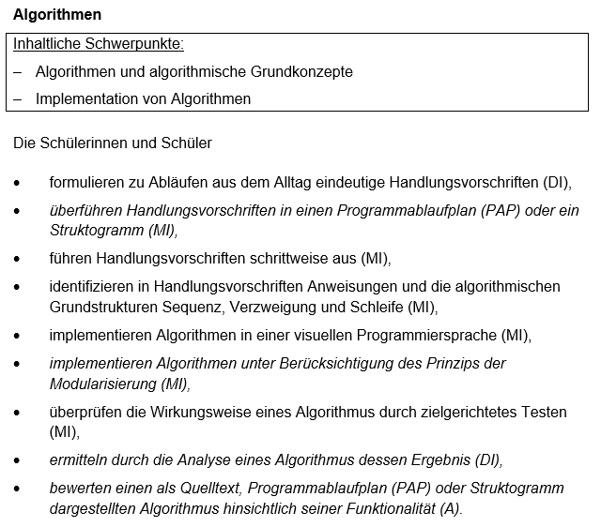
Darstellung im Kernlehrplan
Inhaltsfeld
Inhaltliche Schwerpunkte
Differenzierungs-möglichkeiten (kursiv)
Konkretisierte Kompetenzerwartungen
Kompetenzbereiche

Slide 17
Gliederung
Grundlagen und Struktur des Kernlehrplans Informatik Sekundarstufe I für die Klassen 5 und 6
Querschnittsthemen
Schulinterne Lehrpläne
Unterstützungsmaterialien

Slide 18
Fokussierte Querschnittaufgaben
Bildung in der digitalen Welt
Verbraucherbildung
Einbindung in die Kernlehrpläne
fachspezifische Anbindung und Konkretisierung
Erreichen der Vorgaben arbeitsteilig im Zusammenspiel aller Fächer und im Verlauf des gesamten Bildungsgangs

Slide 19
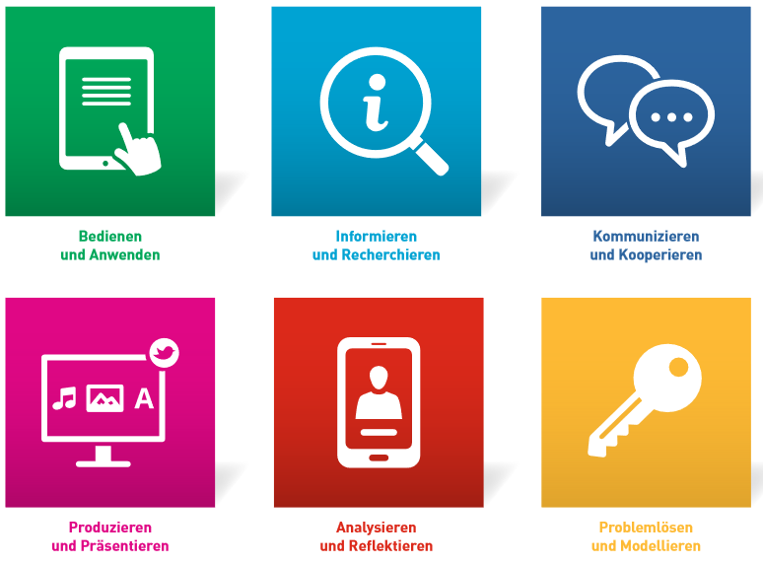
Aspekte der digitalen Bildung
Der Medienkompetenz-rahmen NRW weist
sechs übergeordnete Kompetenzbereiche aus.

Slide 20
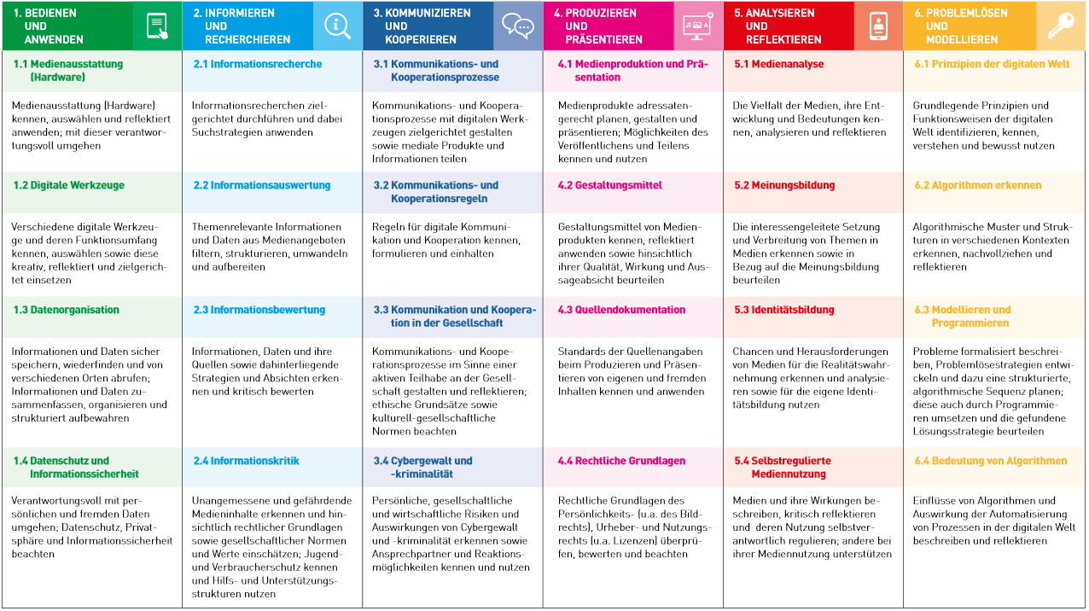
1
2
4
3
1
2
3
4
Gebrauch digitaler
Basiswerkzeuge
Entwicklung fachlicher
Kompetenzen mithilfe
digitaler Medien
Thematisierung in
fachlichen Inhalten
Informatische
Grundbildung

Slide 21
Aspekte der digitalen Bildung
Medienkompetenzrahmen NRW (MKR NRW)
MKR NRW als schulisches Instrument zur systematischen Medienbildung
Vermittlung von Medienkompetenzen ist auf Grundlage des MKR NRW Aufgabe aller Unterrichtsfächer
hierzu zählen auch Einsatz und Bedienung digitaler Werkzeuge, wie z. B. Textverarbeitung, Tabellenkalkulation
schulinternes Medienkonzept stellt die Vermittlung dieser Kompetenzen sicher

Slide 22
Aspekte der digitalen Bildung
Pflichtfach Informatik S I, Klassen 5 und 6
Beitrag zur Umsetzung des MKR NRW mit einem Fokus auf den Bereich Problemlösen und Modellieren, „Spalte 6“
Vermittlung informatischer Grundbildung gemäß KLP:
  Verständnis informatischer Konzepte und Prozesse
  Nutzung und Wirkungsweise von Informatiksystemen erklären und bewerten

Slide 23
Beispiel: Integration digitaler Aspekte
Die Schülerinnen und Schüler
beschreiben Maßnahmen zum Schutz von Daten mithilfe von Informatiksystemen
implementieren Algorithmen in einer visuellen Programmiersprache
Medienkompetenzrahmen NRW
Bedienen und Anwenden
1.4: Datenschutz und Informationssicherheit
Medienkompetenzrahmen NRW
Problemlösen und Modellieren
6.1: Grundlegende Prinzipien und Funktionsweisen der digitalen Welt identifizieren, kennen, verstehen und bewusst nutzen
6.3 Problem formalisiert beschreiben, Problemlösungsstrategien entwickeln und dazu eine strukturierte, algorithmische Sequenz planen; diese auch durch Programmieren umsetzen und die gefundene Lösungsstrategie beurteilen
Notes:
Medienkompetenzrahmen NRW 1.2, 3.1
1.2.: Digitale Werkzeuge: Verschiedene digitale Werkzeuge und deren Funktionsumfang kennen, auswählen sowie diese kreativ, reflektiert und zielgerichtet einsetzen.
3.1: Kommunikations- und Kooperationsprozesse: Kommunikations- und Kooperationsprozesse mit digitalen Werkzeugen zielgerichtet gestalten sowie mediale Produktive und Informationen teilen.
Beispiel Latein neu!

Slide 24
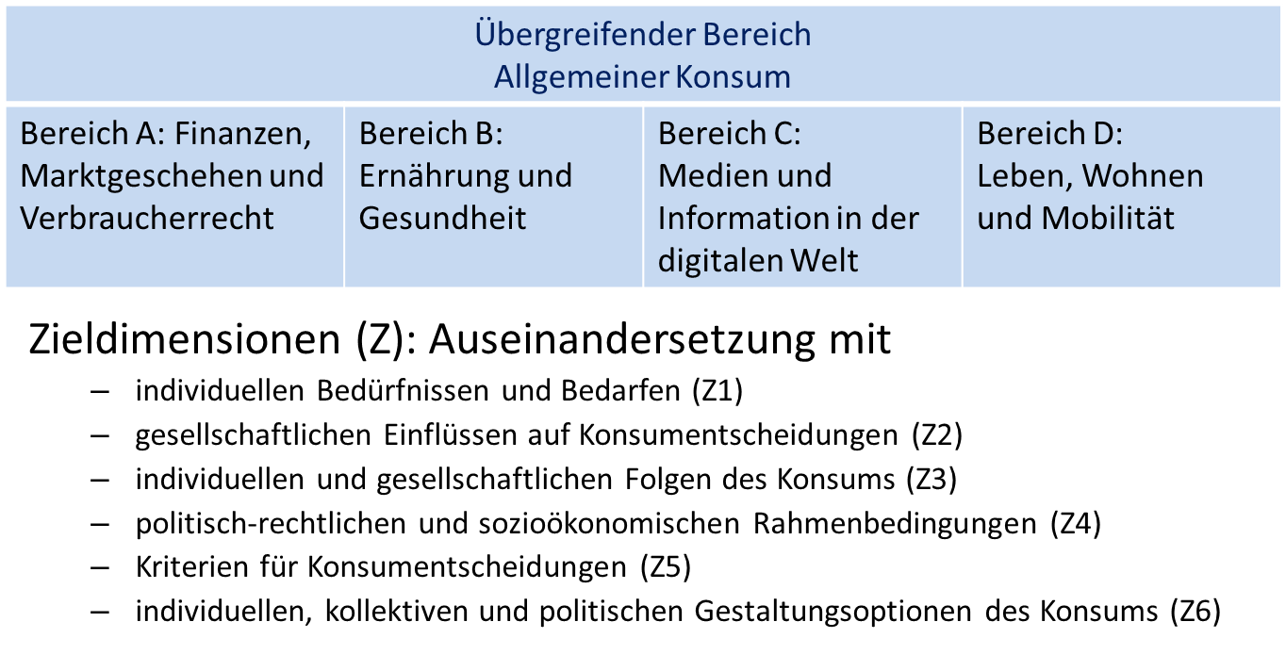
Rahmenvorgabe Verbraucherbildung

Slide 25
Fachliche Einbindung der RV Verbraucherbildung
Beispiel Rahmenvorgabe Verbraucherbildung C Z5
C: Medien und Informationen in der digitalen Welt
Z5: Kriterien für Konsumentscheidungen
Informatik, Mensch und Gesellschaft
beschreiben anhand von ausgewählten Beispielen die Verarbeitung und Nutzung personenbezogener Daten

Slide 26
Gliederung
Grundlagen und Struktur des Kernlehrplans Informatik Sekundarstufe I für die Klassen 5 und 6
Querschnittsthemen
Schulinterne Lehrpläne
Unterstützungsmaterialien

Slide 27

Schulinterne Lehrpläne - rechtlicher Rahmen
§ 29 SchulG
Unterrichtsvorgaben
Das Ministerium erlässt in der Regel schulformspezifische Vorgaben für den Unterricht (Richtlinien, Rahmenvorgaben, Lehrpläne). Diese legen insbesondere die Ziele und Inhalte für die Bildungsgänge, Unterrichtsfächer und Lernbereiche fest und bestimmen die erwarteten Lernergebnisse (Bildungsstandards).
Die Schulen bestimmen auf der Grundlage der Unterrichtsvorgaben nach Absatz 1 in Verbindung mit ihrem Schulprogramm schuleigene Unterrichtsvorgaben.
Unterrichtsvorgaben nach den Absätzen 1 und 2 sind so zu fassen, dass für die Lehrerinnen und Lehrer ein pädagogischer Gestaltungsspielraum bleibt.

Slide 28
Schulinterne Lehrpläne - rechtlicher Rahmen
§ 70 SchulG
Fachkonferenz, Bildungsgangkonferenz
…
Die Fachkonferenz berät über alle das Fach oder die Fachrichtung betreffenden Angelegenheiten einschließlich der Zusammenarbeit mit anderen Fächern. Sie trägt Verantwortung für die schulinterne Qualitätssicherung und -entwicklung der fachlichen Arbeit und berät über Ziele, Arbeitspläne, Evaluationsmaßnahmen und -ergebnisse und Rechenschaftslegung.
Die Fachkonferenz entscheidet in ihrem Fach insbesondere über
  Grundsätze zur fachdidaktischen und fachmethodischen Arbeit,
  Grundsätze zur Leistungsbewertung,
  Vorschläge an die Lehrerkonferenz zur Einführung von Lernmitteln.

Slide 29

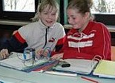
Curriculumentwicklung
Kompetenz-erwartungen
Was?
Welches Niveau?
Wofür?
Kompetenz-entwicklung
Wie?
Wann?
Womit?
Kern-lehrpläne
Schulinterne
Lehrpläne

Slide 30
Funktionen von schulinternen Lehrplänen
schulbezogene Konkretisierung der Kernlehrpläne
Instrument zur Unterrichtsentwicklung und Unterrichtsvorbereitung
abgestimmte Konzepte zur Leistungsbewertung
Ausgestaltung von Freiräumen
Grundlage der fachlichen Arbeit im Team
Transparenz für alle am Bildungsprozess Beteiligten
Maßstab für Evaluation und Rechenschaftslegung

Slide 31
Gliederung für einen schulinternen Lehrplan
Inhalt
  1 Rahmenbedingungen der fachlichen Arbeit
  2 Entscheidungen zum Unterricht
    2.1 Unterrichtsvorhaben [tabellarische Übersicht]
    2.2 Grundsätze der fachmethodischen und fachdidaktischen Arbeit
    2.3 Grundsätze der Leistungsbewertung und Leistungsrückmeldung
    2.4 Lehr- und Lernmittel
  3 Entscheidungen zu fach- und unterrichtsübergreifenden Fragen
  4 Qualitätssicherung und Evaluation
Unterstützungsmaterial im Lehrplannavigator: (https://www.schulentwicklung.nrw.de/lehrplaene/lehrplannavigator-s-i/)

Slide 32
Gliederung
Grundlagen und Struktur des Kernlehrplans Informatik Sekundarstufe I für die Klassen 5 und 6
Querschnittsthemen
Schulinterne Lehrpläne
Unterstützungsmaterialien

Slide 33
Unterstützungsmaterialien
werden im Lehrplannavigator zur Verfügung gestellt und sukzessive bis Januar / Februar 2022 ergänzt:
Beispiel eines schulinternen Lehrplanes
Beispiele für Unterrichtsvorhaben

Slide 34
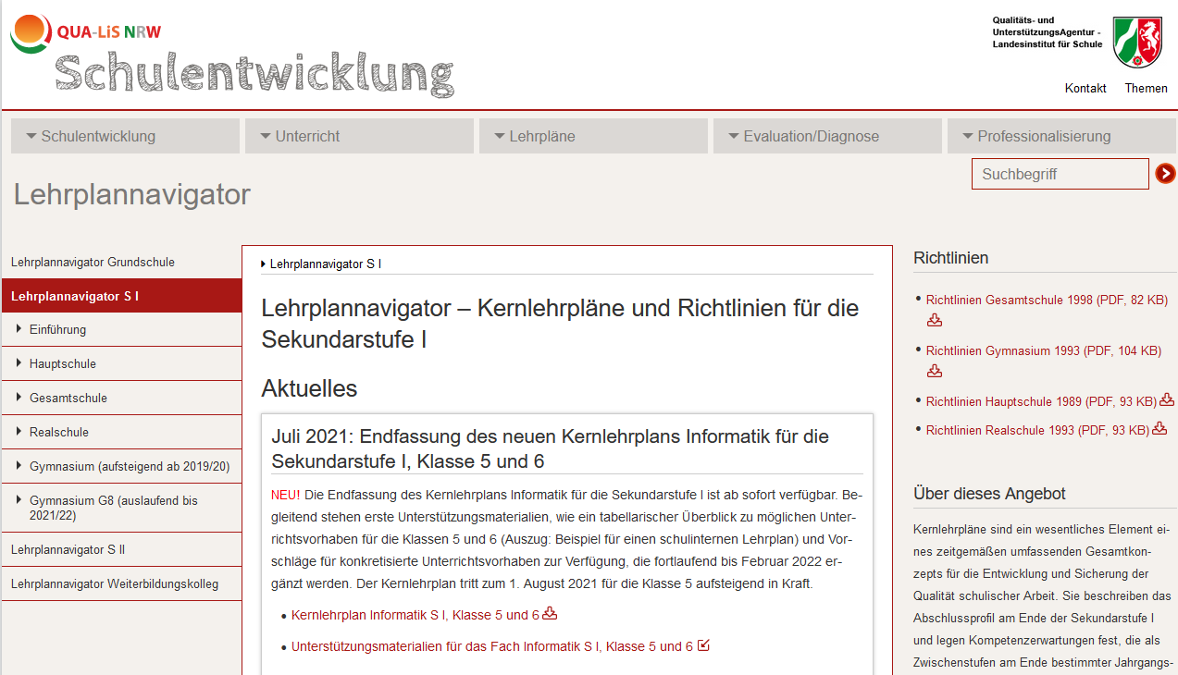
Unterstützungsmaterialien
Aktuellmeldung vor den Sommerferien auf dem LPN S I unter „Aktuelles“

Slide 35
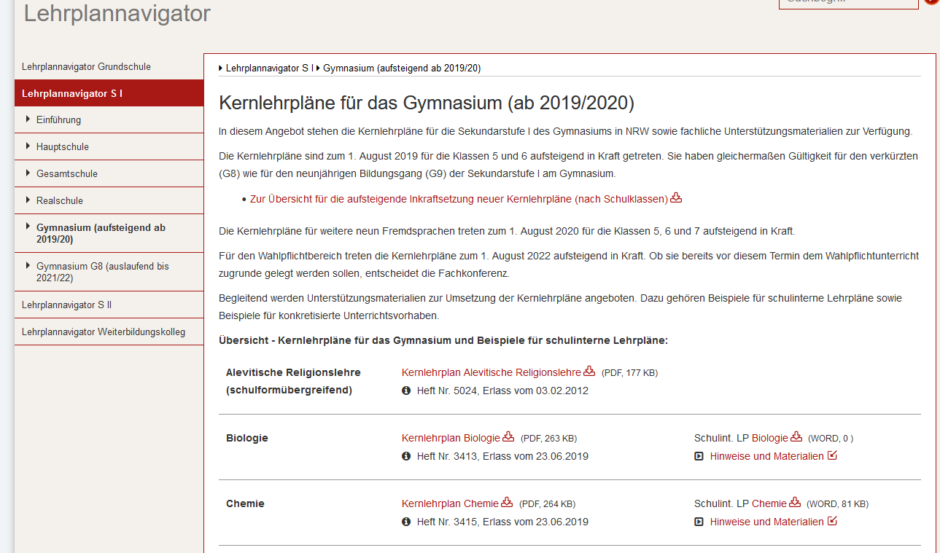
Unterstützungsmaterialien
Unterstützungsmaterial ab Veröffentlichung des Kernlehrplans

Slide 36
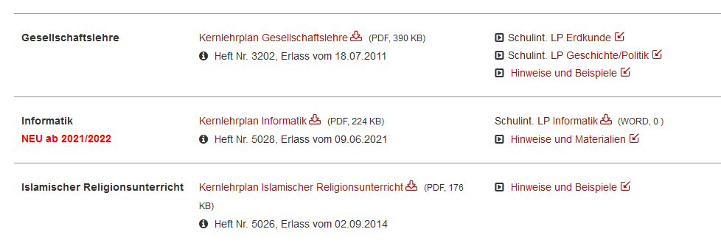
Unterstützungsmaterialien
Kernlehrplan Informatik
Beispiel für einen schulinternen Lehrplan
Hinweise und Materialien (Unterrichtsvorhaben…)

Slide 37
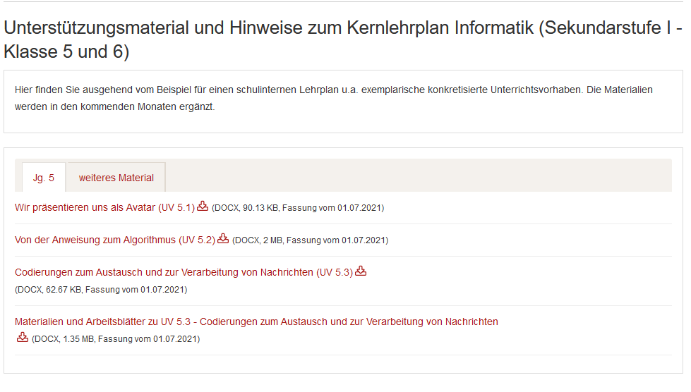
Unterstützungsmaterialien
weiteres Material
Unterstützungsmaterialien nach Klassen / Jahrgangsstufen

Slide 38
Erste Beispiele

Slide 39
Konkretisierte Unterrichtsvorhaben
Konkretisierte Unterrichtsvorhaben:
Wir präsentieren uns als Avatar - Was ist ein Informatiksystem und wie kann ich es für ein projektartiges Vorhaben nutzen? (UV 5.1) [vorheriger Arbeitstitel Informatiksysteme]
Arbeitstitel weiterer geplanter Unterrichtsvorhaben:
für Jahrgangsstufe 5 in Planung:
Algorithmen (I)
Information und Daten
Automaten
für Jahrgangsstufe 6 in Planung:
Kryptologie
Algorithmen (II)
Künstliche Intelligenz
Datenbewusstsein

Slide 40
UV 5.1: Wir präsentieren uns als Avatar - Was ist ein Informatiksystem und wie kann ich es für ein projektartiges Vorhaben nutzen? (ca. 6 Ustd.)
Inhaltsfeld Inhaltliche Schwerpunkte | Übergeordnete Kompetenzerwartungen Die Schülerinnen und Schüler
Information und Daten: Informationsgehalt von Daten Informatiksysteme: Aufbau und Funktionsweise von Informatiksystemen Anwendung von Informatiksystemen Informatik, Mensch und Gesellschaft: Informatiksysteme in der Lebens- und Arbeitswelt Datenbewusstsein | Argumentieren (A) formulieren Fragen zu einfachen informatischen Sachverhalten äußern Vermutungen zu informatischen Sachverhalten auf der Basis von Alltagsvorstellungen oder Vorwissen Modellieren und Implementieren (MI) erstellen informatische Modelle zu gegebenen Sachverhalten Darstellen und Interpretieren (DI) beschreiben einfache Darstellungen von informatischen Sachverhalten Kommunizieren und Kooperieren (KK) beschreiben einfache informatische Sachverhalte unter Verwendung von Fachbegriffen sachgerecht setzen bei der Bearbeitung einer informatischen Problemstellung geeignete digitale Werkzeuge zum kollaborativen Arbeiten ein (MKR 1.2, 3.1)

Slide 41
UV 5.1: Wir präsentieren uns als Avatar - Was ist ein Informatiksystem und wie kann ich es für ein projektartiges Vorhaben nutzen? (ca. 6 Ustd.)
Leitgedanken zum Unterrichtsvorhaben: | Auszüge aus dem Unterrichtsvorhaben:
Altersgemäße Inhalte und hoher Bezug zur Lebenswelt der Schülerinnen und Schüler Differenzierungsoptionen Betonung der Kompetenzerwartungen des Lehrplans Informatik für die Klassen 5 und 6 Abgrenzung von den Inhalten aus den WP-Lehrplänen | Die Schülerinnen und Schüler präsentieren sich in diesem Alter vielleicht schon im Netz, z. B. auf Kommunikationsplattformen, in Onlinespielen, auf sozialen Plattformen. Eine gemeinsame Präsentation als Klasse kann dabei helfen, eine Klassenidentität zu entwickeln, eine Identifikation mit der Schule zu finden und das neue Lernumfeld kennenzulernen. Die Motivation der Schülerinnen und Schüler wird zudem dadurch verstärkt, indem gleich zu Beginn des Informatikunterrichts die an der Schule verfügbaren Informatiksysteme genutzt werden.

Slide 42
UV 5.1: Wir präsentieren uns als Avatar - Was ist ein Informatiksystem und wie kann ich es für ein projektartiges Vorhaben nutzen?
Leitgedanken zum Unterrichtsvorhaben: | Auszüge aus dem Unterrichtsvorhaben:
Altersgemäße Inhalte und hoher Bezug zur Lebenswelt der Schülerinnen und Schüler Differenzierungsoptionen Betonung der Kompetenzerwartungen des Lehrplans Informatik für die Klassen 5 und 6 Abgrenzung von den Inhalten aus den WP-Lehrplänen | Ideensammlung zur Umsetzung des UV. Dabei sollen Schülerinnen und Schüler ihr Vorwissen aktivieren. Mögliche Impulsfragen: Was ist ein Avatar? Warum nehmen wir einen Avatar und kein Foto? Wie erstelle ich meinen eigenen Avatar? Wie funktioniert das? Welche Geräte kann ich nutzen, um einen Avatar zu erzeugen? Mit welchen Programmen kann man einen Avatar erzeugen? Wie können wir alle Avatare der Klasse auf unserer Präsentationsplattform sammeln? Wie können wir unsere Avatare speichern und austauschen/sammeln/gemeinsam präsentieren?

Slide 43
UV 5.1: Wir präsentieren uns als Avatar - Was ist ein Informatiksystem und wie kann ich es für ein projektartiges Vorhaben nutzen?
Leitgedanken zum Unterrichtsvorhaben: | Auszüge aus dem Unterrichtsvorhaben:
Altersgemäße Inhalte und hoher Bezug zur Lebenswelt der Schülerinnen und Schüler Differenzierungsoptionen Betonung der Kompetenzerwartungen des Lehrplans Informatik für die Klassen 5 und 6 Abgrenzung von den Inhalten aus den WP-Lehrplänen | Die Schülerinnen und Schüler definieren gemeinsam mit der Lehrperson das Ziel dieses Unterrichtsprojektes. Dieses Ziel kann individuell an die Lerngruppe und die Systemvoraussetzungen der Schule angepasst werden. An dieser Stelle kann (spätestens) die Einführung der neuen Schülerinnen und Schüler in das schuleigene Netz erfolgen. Sie erhalten eine Anleitung, wie sie die vorhandene Hardware starten, Zugang zum Schulnetzwerk bekommen und die entsprechende Software starten.

Slide 44
UV 5.1: Wir präsentieren uns als Avatar - Was ist ein Informatiksystem und wie kann ich es für ein projektartiges Vorhaben nutzen?
Leitgedanken zum Unterrichtsvorhaben: | Auszüge aus dem Unterrichtsvorhaben:
Altersgemäße Inhalte und hoher Bezug zur Lebenswelt der Schülerinnen und Schüler Differenzierungsoptionen Betonung der Kompetenzerwartungen des Lehrplans Informatik für die Klassen 5 und 6 Abgrenzung von den Inhalten aus den WP-Lehrplänen | Sammlung aller Komponenten von Informatiksystemen, die man benötigt, um das Projekt zu realisieren. Ein Informatiksystem besteht aus Hardware- und Softwarekomponenten. Zusammen mit der Möglichkeit der Vernetzung der Systeme und Komponenten können wir es für unsere Anwendungsprobleme nutzen.

Slide 45
UV 5.1: Wir präsentieren uns als Avatar - Was ist ein Informatiksystem und wie kann ich es für ein projektartiges Vorhaben nutzen?
Leitgedanken zum Unterrichtsvorhaben: | Auszüge aus dem Unterrichtsvorhaben:
Altersgemäße Inhalte und hoher Bezug zur Lebenswelt der Schülerinnen und Schüler Differenzierungsoptionen Betonung der Kompetenzerwartungen des Lehrplans Informatik für die Klassen 5 und 6 Abgrenzung von den Inhalten aus den WP-Lehrplänen | Welche Funktion soll der Avatar haben und warum nehmen wir nicht einfach Fotos von uns und präsentieren uns damit in einem Netzwerk? Im Rahmen der Diskussion wird bei den Schülerinnen und Schülern eine erste Form von einem Datenbewusstsein erzeugt. Konkretisierte Kompetenzerwartung: Die Schülerinnen und Schüler benennen an ausgewählten Beispielen Auswirkungen des Einsatzes von Informatiksystemen auf ihre Lebens- und Erfahrungswelt (A/KK)

Slide 46
UV 5.1: Wir präsentieren uns als Avatar - Was ist ein Informatiksystem und wie kann ich es für ein projektartiges Vorhaben nutzen?
Leitgedanken zum Unterrichtsvorhaben: | Auszüge aus dem Unterrichtsvorhaben:
Altersgemäße Inhalte und hoher Bezug zur Lebenswelt der Schülerinnen und Schüler Differenzierungsoptionen Betonung der Kompetenzerwartungen des Lehrplans Informatik für die Klassen 5 und 6 Abgrenzung von den Inhalten aus den WP-Lehrplänen | Hier bietet sich auch ein Bezug auf die möglichen Accounts der Schülerinnen und Schüler im Social-Media Bereich an. Die Schülerinnen und Schüler sollen erzählen, mit welcher Art von Bild sie sich dort präsentieren und warum sie diese Darstellungsart gewählt haben. Werden sie ihre Darstellungsart dort beibehalten?

Slide 47
UV 5.1: Wir präsentieren uns als Avatar - Was ist ein Informatiksystem und wie kann ich es für ein projektartiges Vorhaben nutzen?
Leitgedanken zum Unterrichtsvorhaben: | Auszüge aus dem Unterrichtsvorhaben:
Altersgemäße Inhalte und hoher Bezug zur Lebenswelt der Schülerinnen und Schüler Differenzierungsoptionen Betonung der Kompetenzerwartungen des Lehrplans Informatik für die Klassen 5 und 6 Abgrenzung von den Inhalten aus den WP-Lehrplänen | Nutzung von vernetzten Strukturen: Die (lokal) gespeicherten Avatare werden nun auf einer gemeinsam zugänglichen Plattform gesammelt und dort präsentiert. Die Schülerinnen und Schüler erstellen eine Kopie ihrer Datei, wählen einen vernetzten Speicherort und speichern die Kopie dort ab. Die Kopien werden in eine Präsentationsumgebung eingefügt. Konkretisierte Kompetenzerwartung: Die Schülerinnen und Schüler vergleichen Möglichkeiten der Datenverwaltung hinsichtlich ihrer spezifischen Charakteristika (u. a. Speicherort, Kapazität, Aspekte der Datensicherheit) (A)

Slide 48
UV 5.1: Wir präsentieren uns als Avatar - Was ist ein Informatiksystem und wie kann ich es für ein projektartiges Vorhaben nutzen?
Leitgedanken zum Unterrichtsvorhaben: | Auszüge aus dem Unterrichtsvorhaben:
Altersgemäße Inhalte und hoher Bezug zur Lebenswelt der Schülerinnen und Schüler Differenzierungsoptionen Betonung der Kompetenzerwartungen des Lehrplans Informatik für die Klassen 5 und 6 Abgrenzung von den Inhalten aus den WP-Lehrplänen | Wie sind wir bei der Erstellung des Avatars vorgegangen? Die durchgeführten Phasen des Projektes werden noch einmal benannt. Die Begriffe Eingabe, Verarbeitung und Ausgabe werden für das verwendete Informatiksystem definiert. Außerdem sollen die jeweils verwendeten Hardwarekomponenten aus dem Bereich der Peripheriegeräte genannt und ebenfalls zugeordnet werden. Damit wird den Schülerinnen und Schülern das Grundprinzip EVA für die Arbeitsweise von Informatiksystemen verdeutlicht. Die internen Bauteile des Informatiksystems sollen hier noch nicht angesprochen werden.

Slide 49
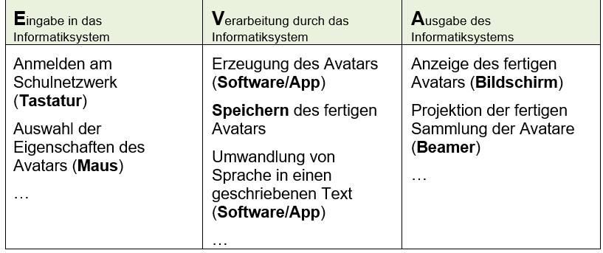
UV 5.1: Wir präsentieren uns als Avatar - Was ist ein Informatiksystem und wie kann ich es für ein projektartiges Vorhaben nutzen?
Leitgedanken zum Unterrichtsvorhaben: | Auszüge aus dem Unterrichtsvorhaben:
Altersgemäße Inhalte und hoher Bezug zur Lebenswelt der Schülerinnen und Schüler Differenzierungsoptionen Betonung der Kompetenzerwartungen des Lehrplans Informatik für die Klassen 5 und 6 Abgrenzung von den Inhalten aus den WP-Lehrplänen | Konkretisierte Kompetenzerwartung: Die Schülerinnen und Schüler beschreiben das Prinzip der Eingabe, Verarbeitung und Ausgabe (EVA-Prinzip) als grundlegendes Prinzip der Datenverarbeitung (DI) (MKR 6.1)

Slide 50
Konkretisierte Unterrichtsvorhaben
Konkretisierte Unterrichtsvorhaben:
Wir präsentieren uns als Avatar - Was ist ein Informatiksystem und wie kann ich es für ein projektartiges Vorhaben nutzen? (UV 5.1) [vorheriger Arbeitstitel Informatiksysteme]
Arbeitstitel weiterer geplanter Unterrichtsvorhaben:
für Jahrgangsstufe 5 in Planung:
Algorithmen (I)
Information und Daten
Automaten
für Jahrgangsstufe 6 in Planung:
Kryptologie
Algorithmen (II)
Künstliche Intelligenz
Datenbewusstsein
Veröffentlichung zu den Sommerferien 2021
Veröffentlichung Januar / Februar 2022

Slide 51
Ausgewählte Grundideen zum Thema „KI“
Prämissen:
altersgerechte, enaktive, exemplarische Umsetzung
Schwerpunktsetzung:
maschinelles Lernen
Inhaltlich:
Grundidee des maschinellen Lernens („idealtypischer Ablauf“)
  Zielsetzung:
    Klassifizierung von Daten (z. B. Gurken in „Güteklassen“ einordnen)
  Was wird benötigt?
    Kategorien mit gelabelten Beispieldaten (z. B. Güteklassen [S, M, L] mit vielen Beispielbildern)
    ein Modell wird auf Grundlage der gelabelten Beispieldaten entwickelt (zunächst als Blackbox)
Implementationsveranstaltung zur Einführung des Kernlehrplans Informatik für die S I, Klassen 5 und 6

Slide 52
Ausgewählte Grundideen zum Thema „KI“
Entscheidungsbäume
Wie kann ein Entscheidungsbaum entwickelt werden?
  Käferbeispiel als interaktive Browsersimulation
  Lebensmittelbeispiel als Rollenspiel
  (eigene Spielkarten von der Universität Paderborn)
Wie kann ich mit dem Entscheidungsbaum Daten klassifizieren?
künstliche neuronale Netze (KNN)
  Grundidee: Rollenspiel „Brain in the Bag“ (mit Bechern und Schnüren)
  Anknüpfung an Datenbewusstsein: Ausgewählte „KI“-Fallbeispiele (Stärken vs. Grenzen)
Implementationsveranstaltung zur Einführung des Kernlehrplans Informatik für die S I, Klassen 5 und 6

Slide 53
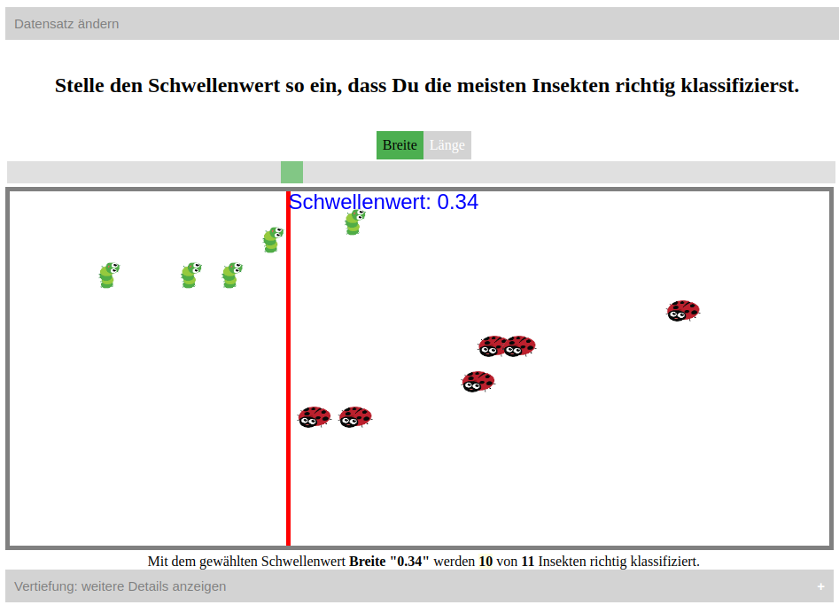
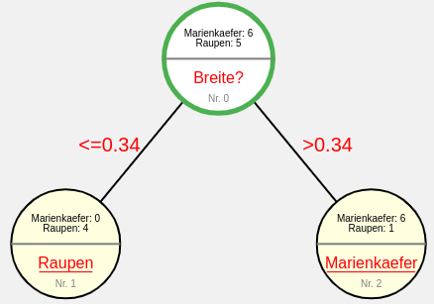
Ausgewählte Grundideen zum Thema „KI“
Implementationsveranstaltung zur Einführung des Kernlehrplans Informatik für die S I, Klassen 5 und 6

Slide 54
Vielen Dank für Ihre Aufmerksamkeit!

